Slide 1
Revisión de la accesibilidad de un sitio web
José Ramón Hilera González jose.hilera@uah.es @software_a11y

Slide 2
Contenidos
Introducción
Etapas de la revisión
Requisitos a revisar
Resultados agregados
Conclusiones

Slide 3
1. Introducción
La revisión de la accesibilidad de un sitio web consiste en comprobar si el sitio web presenta barreras para su utilización por parte de personas con diferentes tipos de discapacidad
Para ello hay que comprobar si el sitio web cumple todos los requisitos de la tabla A.1 de la norma UNE-EN 301549:2022, que sean aplicables
La revisión implica:
Realizar evaluación automática con herramientas software
Realizar evaluación manual con usuarios o con expertos en accesibilidad
Informar de los resultados

Slide 4
2. Etapas de la revisión de un sitio web
Paso 1. Explorar el sitio web
Paso 2. Elegir una muestra representativa
Paso 3. (OPCIONAL) Obtener de forma automática un borrador de Informe de Revisión de Accesibilidad (IRA)
Paso 4. Completar el IRA
Paso 5. Redactar una declaración de accesibilidad

Slide 5
2. Etapas de la revisión de un sitio web Paso 1: Explorar el sitio web
El revisor explora el sitio web para comprender su uso, propósito y funcionalidad
Se identifican las páginas del sitio web implicadas en procesos completos de uso para realizar una determinada tarea.
Se identifica la funcionalidad esencial, aquella que, si se elimina, cambia fundamentalmente el uso o el propósito del sitio web para los usuarios.
Se identifica la variedad de tipos de páginas (por apariencia, tipo de interacción, ..)
Se comprueba si hay documentos descargables en el sitio web

Slide 6
2. Etapas de la revisión de un sitio web Paso 2: Elegir una muestra representativa (1)
Según la Decisión (UE) 2018/1524, hay que incluir en la muestra:
páginas de inicio, inicio de sesión, mapa del sitio, contacto, ayuda e información legal;
como mínimo, una página pertinente para cada tipo de servicio prestado por el sitio y para cualquier otro uso principal previsto del sitio, incluida la función de búsqueda;
las páginas que contengan la declaración o la política de accesibilidad y el mecanismo de comunicación;
ejemplos de las páginas cuya apariencia sea sustancialmente distinta o que presenten un tipo de contenido diferente;
como mínimo, un documento descargable pertinente, si procede, para cada tipo de servicio prestado por el sitio y cualquier otro uso principal previsto del sitio;
cualquier otra página que el organismo considere pertinente;
páginas seleccionadas al azar que representen, como mínimo, un 10 % de la muestra.

Slide 7
2. Etapas de la revisión de un sitio web Paso 2: Elegir una muestra representativa (2)
Páginas de inicio:
Si en el sitio web hay varias páginas de inicio, en función del idioma elegido (español o inglés) y del perfil del usuario, por lo que habrá que incluirlas en la muestra si tienen diferencias significativas.
Páginas de búsqueda
Hay que incluir en la muestra páginas que incluyan funciones de búsqueda. Si en la página de inicio hay una caja de búsqueda general, se pueden incluir otras páginas que incluyan otras búsquedas.
Páginas que contengan la declaración de accesibilidad y el mecanismo de comunicación
Hay que incluir la página de la declaración y las correspondientes al mecanismo de contacto. Si hubiera varias hay que incluirlas todas, pues hay que asegurarse que cualquier persona que tenga problemas de accesibilidad pueda contactar siguiendo los pasos indicados en la declaración.

Slide 8
2. Etapas de la revisión de un sitio web Paso 2: Elegir una muestra representativa (3)
Páginas y documentos que formen parte de un proceso:
Hay que identificar al menos un proceso, e incluir en la muestra todas las páginas las necesarias para completar el proceso.
Un proceso es una funcionalidad de sitio web que requiere la introducción de datos por parte del usuario, y comienza por la página en la que el usuario debe empezar a introducir los datos.
Las páginas implicadas en los procesos hay que señalarlas con el tipo “Servicio/Proceso” en el IRA, excepto si ya han sido identificadas como alguno de los otros tipos, ya que el modelo de IRA no permite elegir más de un tipo.
Por ejemplo, una búsqueda es un proceso, pero la primera página del proceso de búsqueda ya habrá sido incluida en la muestra como de tipo “Búsqueda.
Puede ocurrir que el finalizar el proceso, la URL de la página web sea la misma que la de la solicitud, aunque el contenido es diferente, por tratarse de una página web dinámica. En ese caso, hay que incluir en la muestra dos páginas web con la misma URL.
En las etapas de un proceso que implican rellenar un documento no web, no se deben señalar en el IRA con el tipo “Servicio/Proceso” sino como “Documento descargable”.
Al menos hay que elegir un proceso.

Slide 9
2. Etapas de la revisión de un sitio web Paso 2: Elegir una muestra representativa (4)
Páginas tipo
En los sitios web hay páginas que se basan en una misma plantilla, por lo que se puede elegir un ejemplo de página que corresponde a un tipo de plantilla.
Se pueden descartar algunas si se detecta que son similares a otras e incluyen el mismo tipo de elementos.
Otras páginas y documentos
Hay que incluir páginas cuya apariencia sea sustancialmente distinta al resto o que presenten un tipo de contenido diferente.
Páginas aleatorias
A la muestra “estructural” que se ha seleccionado por categorías, hay que añadirle al menos un 10% de páginas para la muestra “aleatoria”.
Ejemplo: Si hay 29 elementos en la muestra estructural, un 10% serían 2,9 páginas, por lo que habría que elegir 3 páginas aleatorias (redondeando por exceso).

Slide 10
2. Etapas de la revisión de un sitio web Paso 3: Obtener de forma automática un borrador de IRA
Este paso es opcional, a realizar sólo si se está registrado en la Comunidad Accesibilidad del Observatorio de Accesibilidad
Se realiza una primera revisión simplificada, utilizando el Servicio de diagnóstico en línea del Observatorio de Accesibilidad
Se obtiene un archivo zip con un borrador de Informe de Revisión de Accesibilidad (IRA), en formato .xlsx y .ods (hojas de cálculo)
Acompañado de otros dos documentos generados por el Servicio:
Un documento resumen para el seguimiento simplificado, en formato pdf
Un documento de hallazgos detectados, en formato odt

Slide 11
2. Etapas de la revisión de un sitio web Paso 4: Completar el IRA
Si no se ha realizado el paso 3, en este paso se parte de un IRA vacío, usando el modelo de IRA ofrecido por el Observatorio de Accesibilidad
Si se ha realizado el paso 3, en el borrador de IRA obtenido, el resultado para la mayoría de los requisitos es N/T (No Testado o No revisado)
Hay que revisar uno por uno todos los requisitos del IRA, y al finalizar no debe quedar ninguno N/T
Sólo debe haber resultados: Pasa, Falla o N/A (No Aplicable)
También hay que comprobar los resultados Pasa o Falla del borrador obtenido, para evitar falsos negativos o falsos positivos
Para la revisión se utilizan herramientas de evaluación automática y herramientas de evaluación manual
Se debe justificar en un documento de errores, las razones por la que se incumplen los requisitos marcados como “Falla” en el IRA

Slide 12
2. Etapas de la revisión de un sitio web Paso 5: Redactar una declaración de accesibilidad
Para finalizar la revisión, se debe redactar una declaración de accesibilidad del sitio web
La declaración debe incluir la información exigida por la Decisión (UE) 2018/1523)
La declaración debe publicarse en el sitio web del organismo responsable

Slide 13
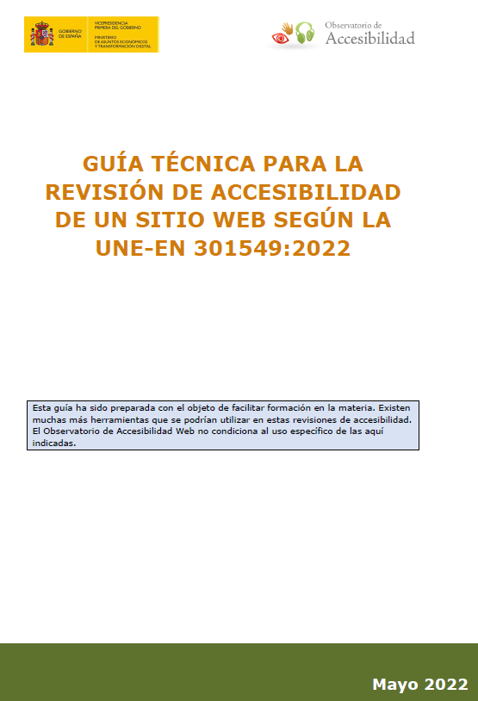
3. Requisitos a revisar
Se deben revisar los 137 requisitos establecidos en la tabla A.1 de la norma UNE-EN 301549:2022
Para cada página web de la muestra se deben revisar 92 de los 137 requisitos
Para cada documento descargable de la muestra se deben revisar 45 de los 137 requisitos
El resultado de la verificación de un requisito para una página web o un documento puede ser
Pasa, Falla, N/A (No Aplicable)
Puede utilizarse la guía técnica de ayuda creada por el Observatorio de Accesibilidad, para la revisión de cada requisito

Slide 14
4. Resultados agregados
Al finalizar la revisión, en la sección RESULTADOS del Informe de Revisión de Accesibilidad (IRA), se calculan de forma automática algunos resultados agregados, cuyo método de cálculo ha sido definido por el Observatorio de Accesibilidad
Situación de cumplimiento del sitio web
Plenamente conforme: Cuando Nº Requisitos “No Conforme” = 0
Parcialmente conforme: Cuando Nº Requisitos “Conforme” > Nº Requisitos “No Conforme”
Aún no es conforme: Cuando Nº Requisitos “Conforme” ≤ Nº Requisitos “No Conforme”
Teniendo en cuenta que
Requisito “Conforme”: Se cumple (el resultado es “Pasa”) como mínimo en un 90% de las páginas en las que el requisito es aplicable.
Requisito “No Conforme”: Se cumple (el resultado es “Pasa”) en menos del 90% de las páginas en las que el requisito es aplicable.

Slide 15
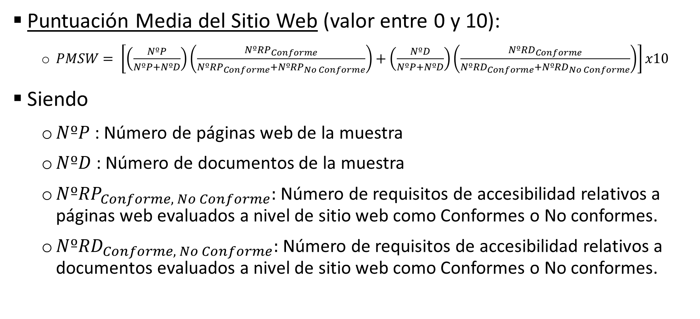
4. Resultados agregados Puntuación Media del Sitio Web (PMSW)
Puntuación Media del Sitio Web (valor entre 0 y 10):
$PMSW= \left[\left(\frac{NºP}{NºP+NºD}\right)\left(\frac{{NºRP}_{Conforme}}{{NºRP}_{Conforme}+{NºRP}_{No Conforme}}\right)+\left(\frac{NºD}{NºP+NºD}\right)\left(\frac{{NºRD}_{Conforme}}{{NºRD}_{Conforme}+{NºRD}_{No Conforme}}\right)\right]x10$
Siendo
$NºP$: Número de páginas web de la muestra
$NºD$: Número de documentos de la muestra
${NºRP}_{Conforme, No Conforme}:$Número de requisitos de accesibilidad relativos a páginas web evaluados a nivel de sitio web como Conformes o No conformes.
${NºRD}_{Conforme, No Conforme}:$Número de requisitos de accesibilidad relativos a documentos evaluados a nivel de sitio web como Conformes o No conformes.

Slide 16
5. Conclusiones
La revisión de un sitio web consiste en seleccionar una muestra de páginas web y documentos descargables del sitio web, revisar 92 requisitos en cada página de la muestra y 45 en cada documento de la muestra, elaborar un Informe de Revisión de Accesibilidad (IRA), y redactar una declaración de accesibilidad.
Los 137 requisitos a revisar son los establecidos en la tabla A.1 de la norma UNE-EN 301549:2022
Se debe elaborar también un documento o informe anexo para explicar los errores de accesibilidad detectados
Al finalizar la revisión en profundidad se pueden obtener resultados agregados
Situación de cumplimiento del sitio web
Puntuación media del sitio web

